Slide 1

مهارت تصمیم گیری درست
در مدیریت و زندگی

Slide 2
تصمیم گیری چیست ؟
وقتی از تصمیم گیری حرف می‌زنیم، همیشه گزینه‌ها مشخص هستند. به بیان دیگر، سوالِ تصمیم گیری این نیست که : چه گزینه‌هایی پیش روی من است؟
راه حل شماره 1
انتخاب
تصمیم گیری
راه حل شماره 2
حل مسئله
راه حل شماره 3
راه حل شماره 3
مهارت تصمیم گیری درست
...
مهارت حل مسئله
راه حل شماره n
نقش بدنه‌ی کارشناسی در سازمان‌ها و نیز بسیاری از مشاوران، همکاری در فازِ حل مسئله است. اما معمولاً مدیران هستند که وظیفه‌ی تصمیم گیری (انتخاب از بین گزینه‌های روی میز) را بر عهده می‌گیرند.

Slide 3
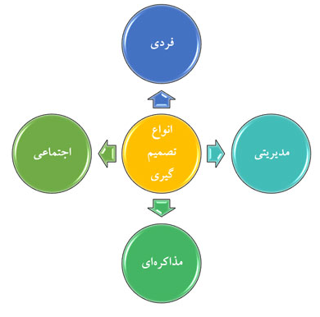
انواع تصمیم گیری
محوریت تصمیم فرد است و بیشترین اثر تصمیم بر روی خود فرد می باشد .
مسائلی مانند انتخاب بر اساس احساس، تصمیم گیری‌های شهودی، خطاهای شناختی و ... از جمله موضوعاتی هستند که در این نوع تصمیم گیری‌ها مورد توجه قرار می‌گیرند.
Individual Decision Making
Managerial Decisions
Negotiation Decisions
Societal Decisions
بر اساس
نقش تصمیم گیرنده
برای این تصمیمات باید با مدیران بالادستی و سازمان هماهنگی صورت پذیرد .
کسانی که با تصمیم‌های مدیریتی مواجه می‌شوند، معمولاً ترجیح می‌دهند از الگوها و ابزارها و مدل‌های شناخته شده برای تصمیم گیری استفاده کنند تا بعداً بتوانند از تصمیم‌های خود بهتر دفاع کنند.
یکی از اهداف تفکر سیستمی بهبود این نوع تصمیم ها می باشد .
استفاده از کیسه زباله پلاستیکی یا کاغذی، خاموش کردن یا نکردن یک لامپ، تنظیم کردن موتور و ... از این نوع تصمیم گیری ها می باشند .
بجای یک تصمیم، با یک زنجیره از تصمیم‌ها مواجه هستید
پارامتر‌های تصمیم گیری طرف مقابل هم برای ما جهت تصمیم گیری اهمیت دارد.
تصمیم‌های مذاکره‌ای را در بسیاری از موارد نمی‌توان به تعویق انداخت.
چاره‌ای ندارید جز اینکه در همان زمان، گزینه‌ی مناسب را انتخاب کنید.
( تصمیم گیری سریع )

Slide 4


مهارت تصمیم گیری
تصمیم گیری یک مهارت است . ما با تجربه و تمرین و توجه ، تصمیم گیری هایمان بهبود پیدا میکند .
تصمیماتی که قادر به بیان آنها نیستیم (سخت بیان میکنیم ) / شهودی هستند / از ما زمان و انرژی نمیگیرند
این دفعه کدان طعم بستنی رو برای خوردن انتخاب کنم؟
هر روز صبح : امروز سر کار بروم یا نه ؟
برای رفتن به سر کار از این کوچه بگذرم یا از اون کوچه عبور کنم ؟
در رانندگی : الان ترمز بکنم یا نکنم ؟
برای یک متخصص حرفه ای نرم افزار : معماری سیستم رو قبل از پیاده سازی تعیین بکنم یا نکنم ؟
System 1
تصمیماتی که دلایل آن را مشخصا میدانیم و بیان میکنیم / از ما زمان و انرژی زیاد میگیرند
چرا این رشته دانشگاهی رو انتخاب کردم ؟
دلایل انتخاب همسرم چه بوده ؟
چرا امروز تصمیم گرفتم سر کار نروم ؟
کدوم معماری نرم افزار برای سیستم من مناسب است ؟
برای یک متخصص کم تجربه : آیا باید زمان خودم رو برای تعیین معماری سیستم صرف کنم ؟
System 2
ما بعضا مواردی رو که باید از System 2 مغز استفاده کنیم از System 1 استفاده میکنیم و بعدا براش دلیل میتراشیم .
بعضی موارد تصمیم گیری فقط برای افراد با تجربه بالا از جنس System 1 است. (آنچه جوان در آینه بیند .... پیر در خشت خام بیند )

Slide 5

تصمیم درست / نتیجه نامطلوب
نتیجه مطلوب تصمیم گیری
فرایند درست تصمیم گیری
یکی از اشتباهات ذهنی ما انسان‌ها این است که فرایند تصمیم را با نتیجه تصمیم اشتباه می‌گیریم
هیچ تظمینی وجود ندارد که طی کردن درست فرآیند تصمیم گیری به نتیجه مطلوب و دوست داشتنی ما منتهی شود !
در سه حالت ممکن است نتیجه تصمیم درست، برای ما مطلوب و دوست‌داشتنی نباشد .
هیچ‌یک از گزینه‌ها مطلوب ما نیستند
عوامل پیش‌بینی‌ناپذیر محیطی
وقتی یکی از سناریوهای نامطلوبِ محتملِ پیش‌بینی شده رخ می‌دهند
انتخاب بین بد و بدتر
مثال : انتخاب یکی از دو استاد که هر دو رو دوست نداریم
مثال : بررسی بیشتر جهت خرید یک مدل لپ تاپ و ناگهان نایاب شدن آن مدل خاص
مثال : مربی بانجی جامپینگ به شما میگوید از بیست هزار پرش در سال اخیر فقط یک نفر فوت شده و شما هم خیلی دوست دارید که لذت پرش و هیجان آن را تجربه کنید .
شما لذت این پرش را با ریسک حاصل از آن مقایسه می‌کنید و می‌پرید. حتی اگر فوت شوید، با وجود نتیجه‌ی نامطلوب، فرایند تصمیم گیری‌تان درست بوده است.
تنها در صورتی می‌توان گفت تصمیم شما نادرست بوده است که احتمال یک در بیست‌هزار با صفر هم‌ارز گرفته‌ باشید و به فرض اطمینان مطلق پریده باشید. در این حالت، علاوه بر نتیجه‌ی نامطلوب، فرایند تصمیم گیری شما هم نادرست بوده است.

Slide 6
اهمیت تصمیم سازی
تصمیم گیری = تصمیم سازی = تصمیم یاری
کسانی که تا قبل از مرحله‌ی انتخاب نهایی، در تصمیم گیری نقش ایفا می‌کنند، تصمیم ساز نامیده می‌شوند.
کسانی که با ارائه داده های مختلف به تصمیم گیرنده کمک میکنند که تصمیم صحیح را اتخاذ کند تصمیم یار میگویند .
کسی که از بین گزینه های مختلف بدست آمده تصمیم نهایی را اتخاذ میکند تصمیم گیر می باشد .
کارشناسان در بسیاری از سازمان‌ها، نقش تصمیم ساز را به شکل رسمی برعهده دارند. به همین علت می‌شنویم که مدیران می‌گویند ما بر اساس کارِ کارشناسی یا گزارش کارشناسان، این یا آن تصمیم را گرفته‌ایم. گزارش کارشناسی، گزینه‌های محتمل و تحلیل آن‌ها را در اختیار مدیر قرار می‌دهد و نهایتاً این مدیر است که حکم نهایی (انتخاب آخر)‌ را اعلام می‌کند.
در سازمان‌ها و کسب و کارها، گاهی اوقات این نقش را مسئول دفتر یک مدیر، ایفا می‌کند. او با انتخاب تماس‌هایی که برقرار می‌شوند (یا نمی‌شوند) و تأثیرگذاری بر پیام‌هایی که می‌توانند به دست مدیر برسند (یا محدود می‌شوند)، روی تصمیم مدیر تأثیر می‌گذارند.

Slide 7
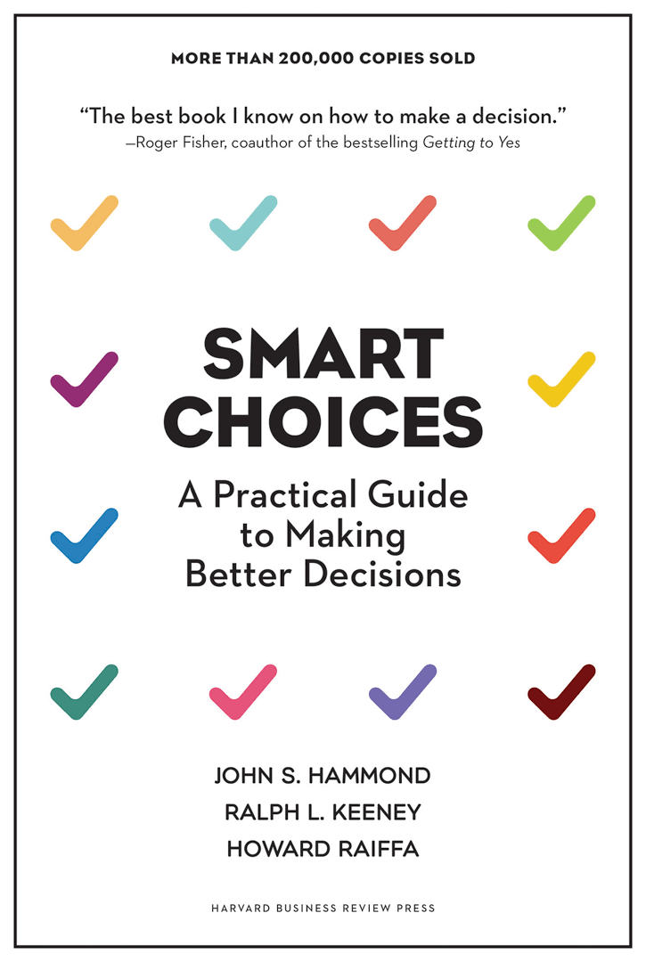

خرده مهارت های مرتبط با تصمیم گیری درست
Problem
Objectives
Alternatives
Consequences
Tradeoffs
Uncertainties
Risk Tolerance
Linked Decisions
مسئله را درست تشخیص بدهیم
آیا واقعاً الان بحث سر این است که باید کنکور پزشکی بدهم یا مهندسی؟ یا ماجرای اصلی این است که اصلاً کنکور بدهم یا نه.
خروجی مورد انتظار ما از این تصمیم چیست؟
اگر می‌خواهم در مورد مهاجرت تصمیم بگیرم، هدف نهایی و خروجی مورد انتظارم چیست؟ به دنبال رفاه مادی هستم؟ زندگی در محیطی کم‌تنش‌تر؟
چه گزینه‌هایی پیش روی من وجود دارد؟
گاهی اوقات، ما تنها یک راه پیش رو داریم. اما متوقف می‌شویم و احساس می‌کنیم که با یک تصمیم مواجهیم و در مقابل بعضی وقت‌ها، واقعاً گزینه‌های متعددی می‌توانند وجود داشته باشند. اما ذهن ما از دیدن گزینه‌ها یا خلق گزینه‌ها ناتوان است
هر گزینه به چه نتیجه‌ای منتهی می‌شود؟
اگر امروز به عنوان اعتراض در جلسه‌ی شرکت حاضر نشوم، فردا چه اتفاقی خواهد افتاد؟
برای به دست آوردن هر چیزی، چه چیزهایی را باید از دست بدهم؟
هر به دست آوردنی، با از دست دادنی همراه است و مهم است که من، به همان اندازه که به دستاوردهای هر انتخاب فکر می‌کنم، با خودم بیندیشم که هر انتخاب، من را از چه فرصت‌ها و هدف‌هایی دور می‌کند و کدامیک از داشته‌هایم را از من می‌گیرد.
چه چیزهایی را نمی‌دانم؟ چه چیزهایی را نمی‌توانم بدانم؟
بعضی چیزها را نمی دانیم و بعضی چیزها را نمی توانیم بدانیم . این دو را نباید با هم اشتباه گرفت . آنچه نمی دانیم در اثر بررسی مشخص میشود و انچه نمی توانیم بدانیم ابهام اجتناب ناپذیر است . ابهامی که فقط پس از انتخاب رفع می شود .
تحمل ریسک من چقدر است؟
ما انسان‌ها از نظر میزان تحمل ریسک با یکدیگر تفاوت داریم. گاهی اوقات دو فرد متفاوت در شرایط کاملا یکسان باید گزینه های متفاوتی را انتخاب کنند . گون سطح ریسک پذیری آنها متفاوت است .
تصمیم‌های مرتبط با این تصمیم، چه هستند؟
اگر تصمیم بگیرم که به دانشگاه برم ، چه تصمیمات دیگری را باید بگیرم ؟ چه تصمیماتی حذف می شود ؟

Slide 8
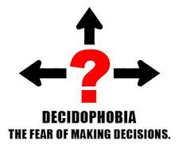
فوبیای تصمیم گیری
برای فرار از تصمیم گیری معمولا چه میکنیم ؟
همه‌ی مشکلات ما در تصمیم گیری،‌ الزاماً به علت ضعف در مهارت تصمیم گیری نیستند. گاهی ترس از تصمیم گیری است که ما را به سوی انتخاب‌های اشتباه سوق می‌دهد . این ترس از تصمیم گیری به حدی جدی است که برای آن یک نام اختصاصی هم در نظر گرفته شده است: Decidophobia
قانع شدن به یک تغییر کوچک تر
به دلیل همین ترس از تصمیم گیری است که ما گاهی از تصمیم های ماکروسکوپیک (این رابطه را قطع کنم یا ادامه بدهم؟) به تصمیم های میکروسکوپیک (آیا این رابطه را می‌شود فعلاً برای چند ماه ادامه داد؟) فرار می‌کنیم.
پیتر سنگه
#کتاب_پنجمین_فرمان
با تقسیم یک گاو به دو قسمت، دو گوساله نخواهیم داشت. بلکه یک گاو مرده خواهیم داشت.
#تفکر_سیستمی
ما با خرد کردن یک تصمیم به تصمیمهای کوچک‌تر، عملاً اصل آن تصمیم را کنار گذاشته و سرگرم انتخابهای دیگری شده ایم.
فعلاً اولویت من نیست
باید از یک مشاور کمک بگیرم
به اطلاعات بیشتری نیاز دارم
تصمیم نگرفتن خود یک تصمیم است . اگر تصمیم گرفته ام فردا به استعفا فکر کنم در واقع تصمیم گرفته ام که امروز استعفا ندهم .
اگر ما پاسخ را – تقریباً با قطعیت – می‌دانیم، احتمالا، مشورت گرفتن یکی از مکانیزمهای ما برای فرار از تصمیم گیری است.
بخاطر داشته باشیم گاهی !!! هزینه های تصمیم نگرفتن بیشتر از هزینه های یک تصمیم غلط می باشد .

Slide 9
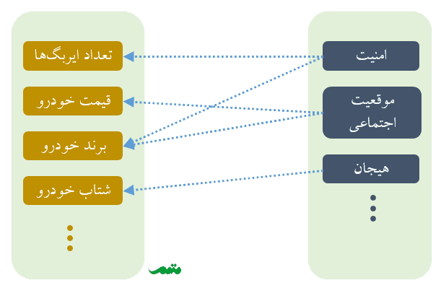
اولویت بندی ارزشها در تصمیم گیری
معیار ها
ارزش ها
ما معمولاً در تعیین و بررسی معیارها، مشکل چندانی نداریم.
تعیین ارزشها کار چندان دشواری نیست
اولویت بندی ارزشها میتواند یک چالش مهم تاثیر گذار در تصمیم گیری باشد .
در تعریفی بسیار ساده، هر پارامتری که وجود یا عدم وجود آن در گزینه‌ی نهایی شما حائز اهمیت است، یک معیار محسوب می‌شود.
اولویت بندی ارزشها، در اولویت بندی معیار ها نیز موثر است که مبنای تصمیم گیری و انتخاب می باشد .
هر زمان که در مقایسه‌ی دو ارزش یا دو معیار مختلف X و Y دچار تردید شدید، می‌توانید دو سناریوی ذهنی طراحی کنید که در یکی از آنها X به صورت کامل تامین شده و Y به هیچ وجه تامین نشده است. در سناریوی دوم، Y به صورت کامل تامین شده و X تامین نشده است. در این حالت، احتمالاً‌ انتخاب شما راحت‌تر خواهد بود.
فرض کنیم در حال انتخاب یک همکار برای شرکت هستیم.
قاعدتاً ارزش‌های سازمانی در نهایت به چند معیار منتهی شده‌اند که صداقت و هوش، دو مورد از آنهاست.
اما نمی‌دانیم کدامیک مهم‌تر است (هر چه فکر می‌کنیم به جمع‌بندی نهایی نمی‌رسیم).
برای مقایسه صداقت و هوش در انتخاب یک همکار جدید (یا حتی شریک عاطفی)، یک فرد تیزهوش را در نظر بگیرید که حتی یک جمله‌ی راست هم از دهانش در نمی‌آید.
حالا او را با یک فرد بسیار کم استعداد و با درک ضعیف مقایسه کنید که یک حرف دروغ هم از دهانش در نمی‌آید.
حالا تصمیم بگیرید که در صورت اجبار به انتخاب بین این دو، کدام را به عنوان یک همکار (یا شریک عاطفی) ترجیح می‌دهید.

Slide 10
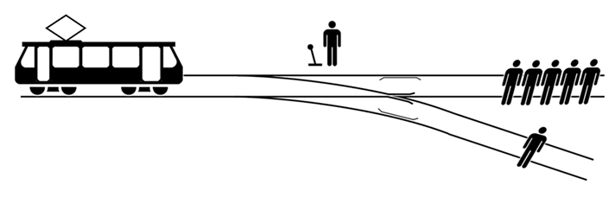
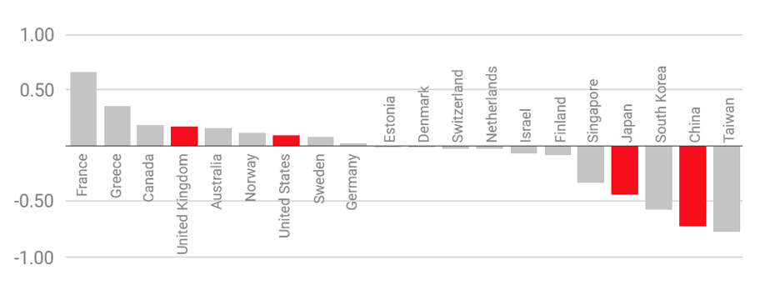
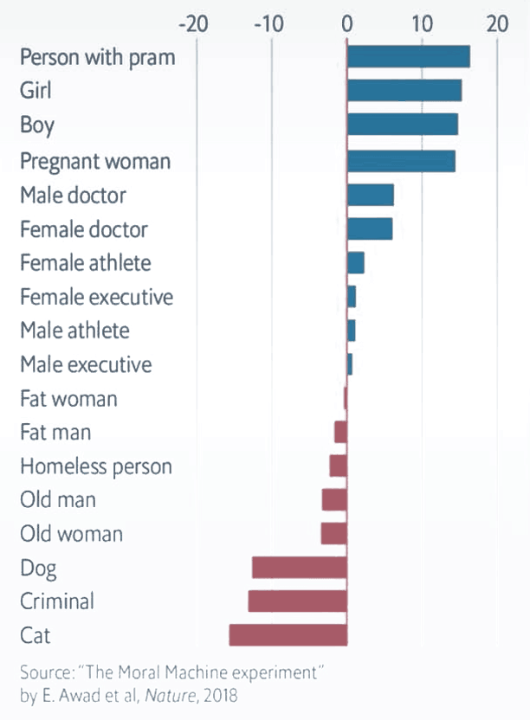
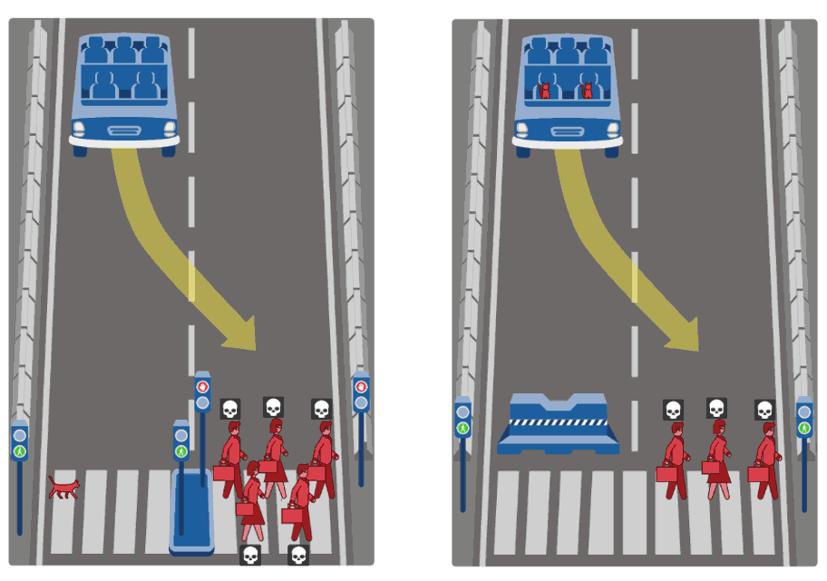
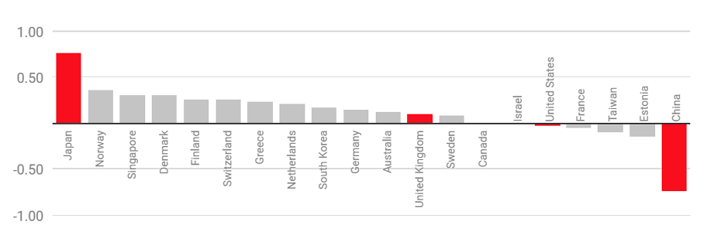
چالش اخلاق و فرهنگ در تصمیم گیری
تصمیم گیرنده
افراد متخلف از قانون
)Trolley Problem(
مثال کلاسیک قطار و سوزن بان در تصمیم گیری
فرد قانون مدار
ترجیح به حفظ جان موارد دیگر
مثالی دیگر
ترجیح به حفظ جان جوان‌تر‌ها
ترجیح به حفظ جان پیاده ها
http://moralmachine.mit.edu/
بررسی ۴۰ میلیون تصمیم
در ۲۳۳ فرهنگ (کشور)

Slide 11
ثبت و مرور تصمیمها
مدیرانی که بعد از ده یا بیست سال تجربه، همچنان تصمیمهای بدیهی را اشتباه می‌گیرند، مشکلی در تجربه تصمیم گیری ندارند. بلکه ضعف آنها در یادگیری از تصمیم های قبلی است.
حافظه، ابزار مطمئنی برای مرور تصمیم‌ها نیست. ذهن ما به خطاهای شناختی متعددی گرفتار است و حافظه هم معمولاً بیش از آنکه در خدمت منطقِ ما باشد، در تسخیرخطاهای شناختی است. متاسفانه ذهن ما خاطرات را به تدریج تحریف می‌کند و آنچه ما امروز درباره شرایط تصمیم گیری به خاطر می‌آوریم، الزاماً با آنچه واقعاً در آن زمان وجود داشته یکسان نیست.
یکی از بهترین روش‌ها برای بهبود کیفیت تصمیم گیری، ثبت تصمیم‌هاست. ( به همراه شرایط ، معیارها و پارامتر های تصمیم گیری در آن زمان ) مثال : چه گزینه‌هایی پیش روی من بود؟ چقدر به انتخاب خودم مطمئنم؟ افراد موافق و مخالف با انتخاب من و دلایل آنها چیست ؟ چه مواردی الان برام قطعی است و چه مواردی رو حدس میزنم ؟ چقدر برای این تصمیم زمان دارم ؟ چقدر عجله دارم ؟ و .....
هرگز نمیتوان و نباید همه تصمیمهای خود را ثبت کنید .
برای ثبت تصمیم ها موضوع ، استراتژی و ... مشخص کنید ! (مثلا تصمیمات مهم در مورد جذب منابع انسانی)
الزاما در مورد همه تصمیمات نمی توانید به همه سوالات مشخص شده به یکباره پاسخ دهید.
هر از چند گاهی سوالات را مرور و تکمیل کنید و در مورد هر تصمیم مشخص کنید که چه سوالاتی را ثبت خواهید کرد .
ارزش اصلی این نوع ثبت کردن در مرور تصمیم است.
همین که گزارش امروز خود را بعداً بخوانید قطعاً مفید و آموزنده است و برای شما تداعی‌های بسیاری ایجاد خواهد کرد.

Slide 12
خطا های شناختی یا خطاهای ذهنی
هنگام تحلیل و تفسیر و قضاوت در مورد رویدادها ما را به دام خود گرفتار می‌کنند .
خطا های شناختی
اکثر خطاهای شناختی به مرور زمان و در اثر زندگی طولانی‌ مدت انسان بر روی کره زمین، در مغز ما شکل گرفته‌اند . (مدل ذهنی)
Cognitive Errors
برخی از این مدل های ذهنی به تفکر سریع و تصمیم گیری بهتر ما کمک میکنند اما بعضا هزینه هایی نیز در بر دارند .
مثال :
انسان امروز ، وقتی از همکاری با فردی در یک شهر متضرر می شود به این نتیجه میرسد که بهتر است با هیچ یک از افراد آن شهر همکاری نکند . او این تجربه (مدل ذهنی) را درست مانند تجربه خوردن میوه قرمز مرگبار به دوستانش هم منتقل می نماید تا آنها هم از این اشتباه در امان باشند .
خطای تعمیم
خطاهای شناختی نوع سوگیری
خطاهای شناختی نوع تحریف
تفکر همه یا هیچ ( All or nothing)
تعمیم دادن (Over-generalization)
بایدها ( Should Statements )
برچسب گذاری بر روی خود و دیگران ( Labeling)
بزرگنمایی و کوچکنمایی (Magnification / Minimization )
حذف رویدادها و اطلاعات مثبت (Disqualifying Positives)
پریدن به نتیجه بدون طی شدن مسیر (Jumping to Conclusions)
شخصی کردن و به خودگرفتن (Personalization)
ذهن خوانی ( Mindreading)
خطای هاله ای (Halo Effect)
اعتماد به نفس بیش از حد (Overconfidence Bias)
خطای تایید خود (Confirmation Bias)
تمرکز بر آخرین اطلاعات (Recency Bias)
خطای تمرکز بر اطلاعات در دسترس (Availability Bias)
اجتناب از تعارض شناختی (Cognitive Dissonance)
تفکر کلیشه ای یا استریوتایپ (Stereotype)

Slide 13
تصمیم گیری چیست ؟

Slide 14
تصمیم گیری چیست ؟

Slide 15

پایان
Afshin.Abbaspour@gmail.com

